Slide 1


Préparer son départ en mobilité d’études à l’international
Service des
Relations Internationales
Réunion 7 avril 2026

Slide 2

Les formalités administratives

Slide 3
Conseil
Consultez votre adresse mail Paris-Saclay très régulièrement. Tous les mails avant, pendant et après votre mobilité seront envoyés sur cette adresse.
Ne ratez pas des informations importantes par négligence !

Slide 4
Les formalités administratives
J’ai reçu un mail de mon université d’accueil, avec des renseignements sur la procédure d’inscription.
Je m’inscris dans mon université d’accueil en respectant les délais !
Attention : il faudra également vous réinscrire à la Faculté Jean Monnet dans l’un des parcours de votre licence 3
Droit public / Droit privé
Economie appliquée / Gestion des entreprises

Slide 5
Les formalités administratives
Je prépare mon contrat pédagogique (plan de cours /learning agreement)
Je dois pouvoir valider 60 ECTS au minimum pour l’année, 30 ECTS par semestre, ou l’équivalent dans mon pays d’accueil si hors Europe.
Japon, Taïwan, Canada, Etats-Unis : 1 crédit = 2 ECTS
Brésil, Chine : 1 crédit = 1, 5 ECTS
Attention :
Le contenu du contrat pédagogique doit être cohérent avec le contrat pédagogique du parcours de licence de Paris-Saclay choisi.
Les ECTS pour cours de langue sont autorisés mais ne doivent pas dépasser 10 % du total (6 ECTS pour l’année), sauf pour la Chine et Taïwan : 20% maximum du total (12 ECTS pour l’année).
Il est possible de prendre plus de 60 ECTS (un petit dépassement peut permettre de sécuriser la validation de l’année, en cas de non-validation d’une UE).
Le contrat pédagogique doit être validé par :
- Droit: Pauline ABADIE
- Eco/Gestion: Valérie NICOLAS-HEMAR

Slide 6
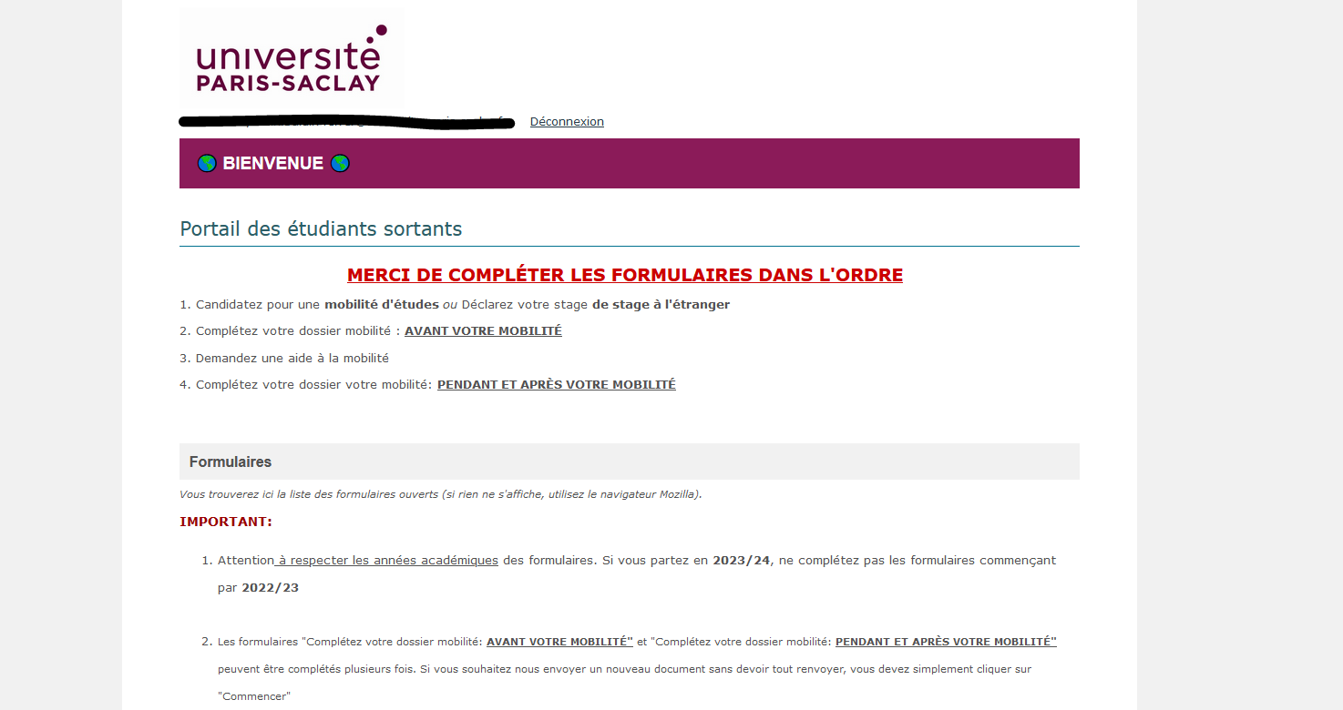

Le contrat pédagogique Erasmus+ (pour les mobilités en Europe) A compléter sur le portail des étudiants sortants, dans la section « Contrat pédagogique » Cf. le tuto transmis par les RI de Jean Monnet

Slide 7
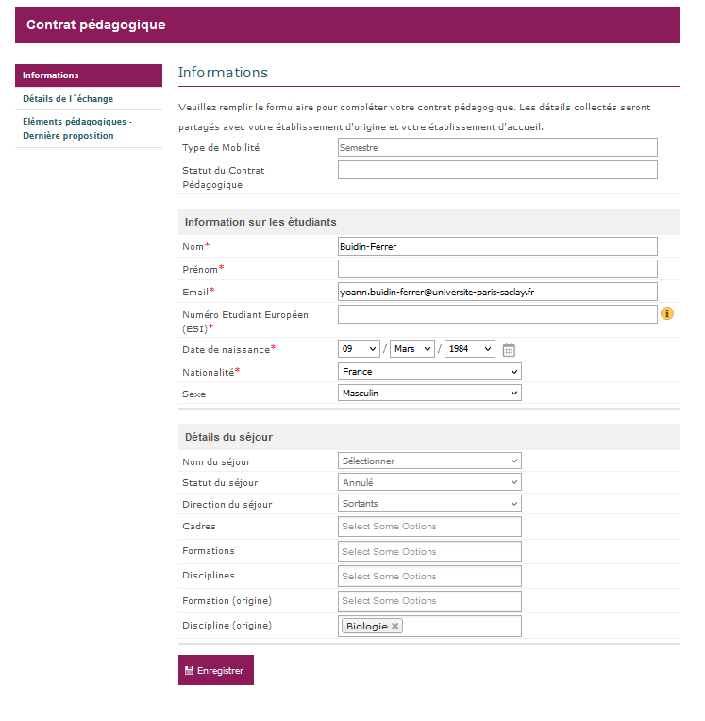
1ère page : informations personnelles à compléter ⇨ Rappel numéro ESI : il faut simplement ajouter votre numéro INE à la fin du code fixe urn:schac:personalUniqueCode:int:esi:fr:INE

Slide 8
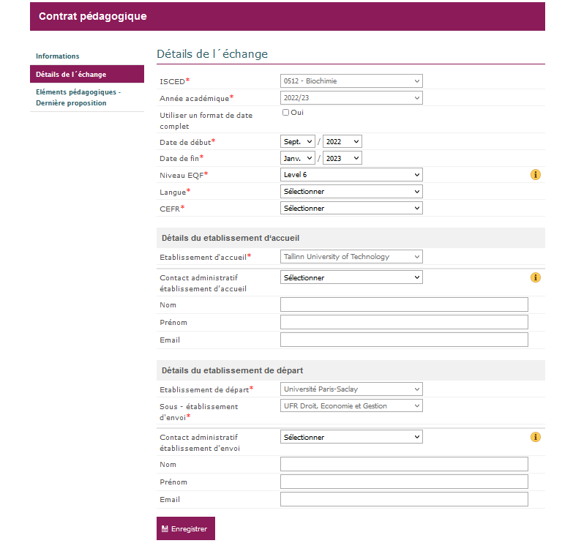
2nde page: informations sur l’échange ⇨ Revérifier les dates de votre échange (début et fin du programme) ⇨ Ajouter la langue utilisée à l’étranger et votre niveau ⇨ Détails de l’établissement d’accueil (à l’étranger): le contact apparaîtra dans la liste ⇨ Détails de l’établissement de départ (Paris-Saclay): - Droit: Patrick BOUATHONG - Eco/Gestion: Valérie NICOLAS-HEMAR

Slide 9
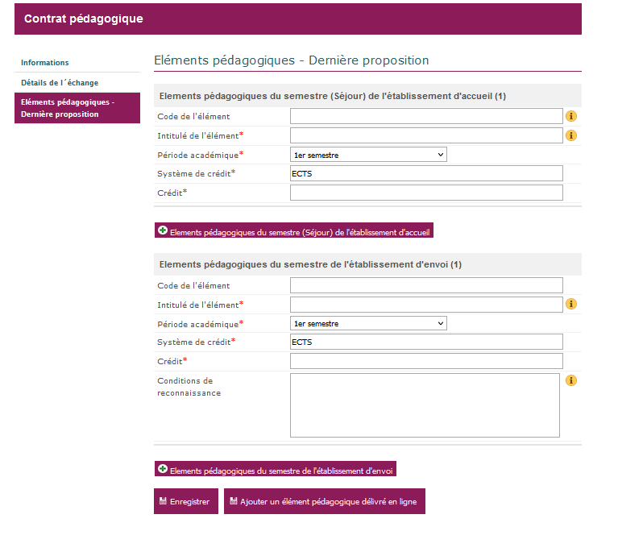
3ème page: informations pédagogiques ⇨ Eléments pédagogiques du semestre (Séjour) de l'établissement d'accueil (1): Informations sur le cours à l’étranger ⇨ Eléments pédagogiques du semestre de l'établissement d'envoi (1): Equivalence du cours à Paris-Saclay ⇨ Pour ajouter un second, troisième, etc. cours à l’étranger: cliquez sur + Eléments pédagogiques du semestre (Séjour) de l'établissement d'accueil ⇨ Cliquez sur « Enregistrer » et le bouton « partager » apparaîtra. Cliquez sur partager. Votre contact Paris-Saclay le recevra et si tout est ok, il le validera et le partagera avec le partenaire.

Slide 10
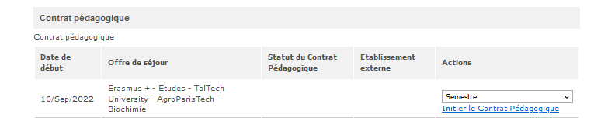
Vous pourrez suivre l’avancement des validations depuis le portail des étudiants sortants SI VOUS DEVEZ CHANGER DE COURS PENDANT L’ ANNEE, VOUS DEVREZ ALLER SUR LE PORTAIL DES ETUDIANTS SORTANTS, DANS LA SECTION CONTRAT PEDAGOGIQUE ET CLIQUER SUR « MODIFIER » ATTENTION : VOUS DEVREZ TOUJOURS TOTALISER UN MINIMUM DE 60 ECTS SUR L’ANNEE !!! Si vous partez 2 semestres, un léger déséquilibre est possible entre les 2 semestres (ex : 34 ECTS en S1, 26 en S2)

Slide 11
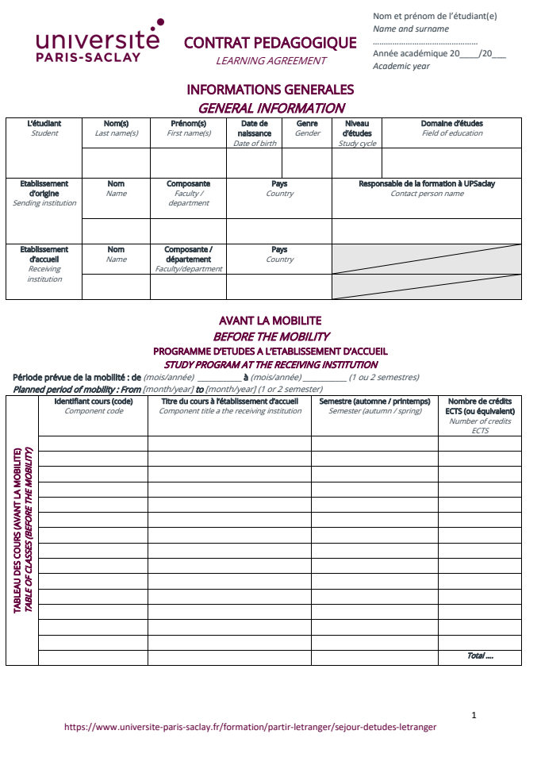
Contrat pédagogique pour les mobilités non Erasmus+ (Hors Europe)
Document Word à compléter et à envoyer par mail pour validation et signature à :
- Droit: Pauline ABADIE - Eco/Gestion: Valérie NICOLAS-HEMAR

Slide 12
Vérifiez que vous avez une carte d’identité pour l’Europe ou un passeport valide pour les autres pays, voire un visa étudiant / de travail). Attention au délai souvent de plusieurs semaines…
Vérifiez que vous êtes couvert pour vos dépenses de santé
Si vous partez en Europe, il faut avoir la carte de Sécurité Sociale européenne.
Pensez à la demander dès à présent (sur le site ameli.fr – environ 15 jours de délai)
Si vous partez hors Europe, prévoyez une assurance maladie (spécificités en fonction du pays)
Vérifiez auprès de votre assurance ou de votre banque si vous êtes couvert pour une assistance rapatriement ; sinon vous pouvez en souscrire une auprès de Mondial Assistance, Axa Assistance, Europ Assistance…

Slide 13
Conseil
Scannez tous vos papiers importants avant de partir et sauvegardez-les dans un espace protégé, facile d’accès pour vous.

Slide 14



Si vous partez plus de 6 mois, inscrivez-vous auprès du consulat de France du pays (démarches administratives, élections, événements, crises, contacts en cas d’urgence, votre sécurité…)
https://www.service-public.fr/particuliers/vosdroits/F33307
Si vous partez plus de 6 mois, inscrivez-vous au Fil d’Ariane (crises, contacts en cas d’urgence, votre sécurité…)
https://www.service-public.fr/particuliers/vosdroits/R18974
Cf. application
https://www.info.gouv.fr/actualite/une-nouvelle-version-de-l-application-conseils-aux-voyageurs

Slide 15

9. Trouvez un logement sur place.
Votre université d’accueil vous envoie généralement des renseignements à ce sujet.
Vous pouvez aussi nous demander les contacts des étudiants de Jean Monnet déjà sur place.
Attention aux offres de logement à des tarifs très/trop alléchants !
Conseil : Suivez les consignes de sécurité indiquées par votre banque en cas de transactions financières

Slide 16

10. Possibilité de suivre des cours en EAD (enseignement à distance)
Selon les Masters auxquels vous souhaitez vous inscrire l’année suivante, il peut être recommandé de suivre certains cours EAD durant votre année de Licence en mobilité.
L’inscription est gratuite (2 matières maximum / an, une matière par semestre). L’inscription se fait mi-septembre, les cours commencent mi-octobre. Vous recevrez un mail pour vous inscrire.
Aucun devoir à rendre, pas d’examen à passer.
Une attestation d’inscription aux cours d’EAD pourra vous être fournie en fin d’année.

Slide 17

Vos démarches pour votre mobilité
Dates clés de la mobilité :
Avril : Ouverture du formulaire : Complétez votre dossier mobilité - AVANT VOTRE MOBILITE (obligatoire pour tous les étudiants et obligatoire avant de faire une demande de bourse) Mai : Ouverture du formulaire Demandez une aide à la mobilité
30/06 : Fermeture du formulaire Demandez une aide à la mobilité Toutes les demandes de bourses reçues après le 30/06 seront traitées en septembre selon les fonds disponibles.
ATTENTION: Dossier complet + demande envoyée avant le 30 juin: Notification de bourse envoyée courant juillet.
Dossier incomplet et ou demande envoyée après le 30 juin : Demande traitée en septembre selon les fonds disponibles.

Slide 18
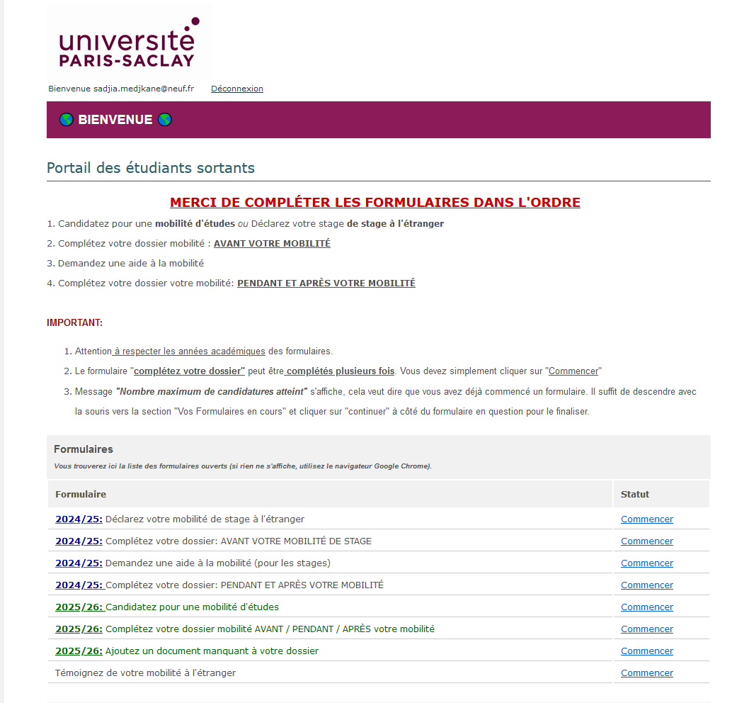
Vos démarches pour demander une aide à la mobilité: Complétez les formulaires dans l’ordre
1
2

Slide 19
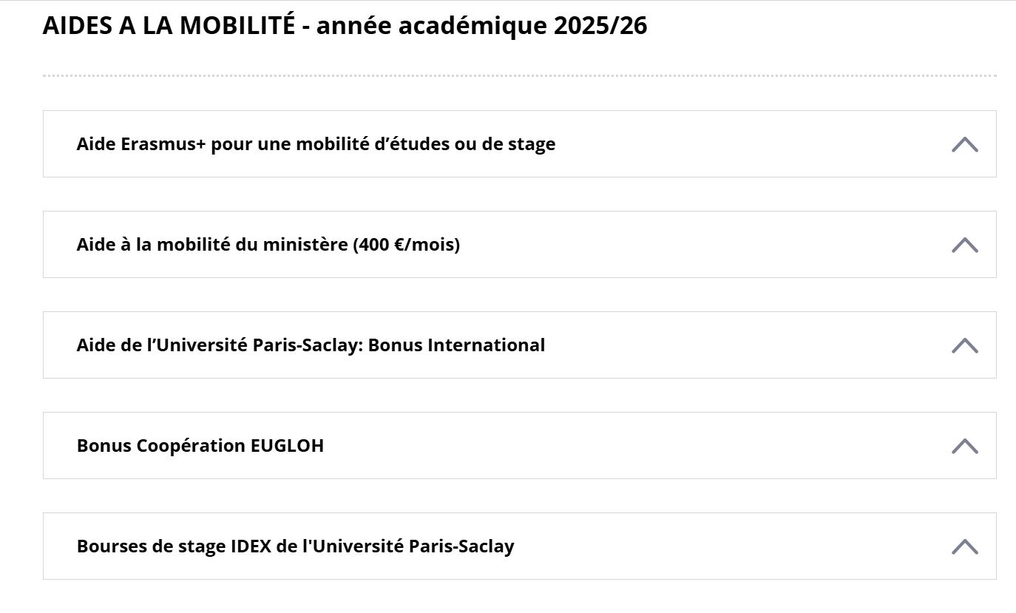

Les aides financières disponibles https://www.universite-paris-saclay.fr/formation/partir-letranger/financements-pour-partir-letranger ou contacter l’adresse "Outgoing International" <outgoing.international@universite-paris-saclay.fr>

Slide 20
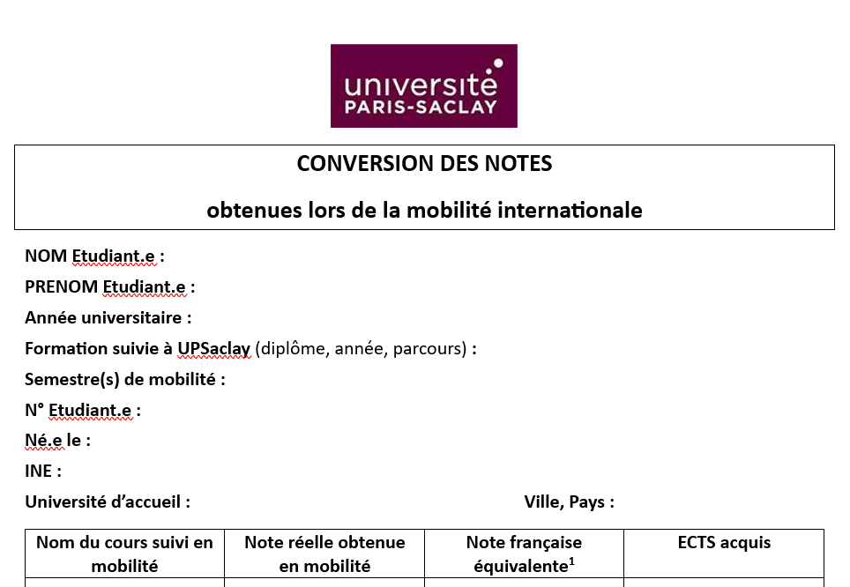

Validation de l’année de mobilité
Kit de validation & de conversion des notes (envoyé en décembre 2025)

Slide 21
Validation de l’année de mobilité
Pour valider la licence de Droit ou d’Economie Gestion de l’Université Paris-Saclay :
60 ECTS dans l’université d’accueil si mobilité d’un an (RDN de l’université d’accueil)
30 ECTS dans l’université d’accueil si mobilité d’un semestre (pas de compensation entre les 2 semestres, pas de notes converties dans le RDN UPSaclay, mais RDN de l’université d’accueil ad hoc)
Si vous ne validez pas le nombre d’ECTS dans l’université d’accueil ?
Si vous obtenez une moyenne générale d’au minimum 10/20 (en note équivalente française calculée d'après le tableau de conversion Paris-Saclay - Jean Monnet) ET au moins 54 ECTS (24 ECTS pour une mobilité d’un semestre), nous validerons par compensation votre année de formation (semestre pour une mobilité d’un seul semestre) et vous accorderons les 60 ECTS (30 ECTS pour une mobilité d’un seul semestre).

Slide 22


Préparez-vous à vivre une superbe aventure…
Mais ne soyez pas étonnés d’avoir des petites baisses de moral,
ça fait partie de l’expérience !

Slide 23
Le service des Relations Internationales est à votre écoute
Mme Sadjia MEDJKANE – Responsable du Service des Relations internationales (bureau A 415) : sadjia.medjkane@universite-paris-saclay.fr
Mme Laurence VAGNAIR – Secrétaire du Service des Relations Internationales (bureau A 413) : laurence.vagnair@universite-paris-saclay.fr
Mme Pauline ABADIE– Vice-doyenne des RIE en Droit : pauline-marie.abadie@universite-paris-saclay.fr
Mme Valérie NICOLAS-HEMAR - Vice-doyenne des RIE en Economie-Gestion : valerie-nicolas-hemar@universite-paris-saclay.fr
Adresse générique du Service des Relations Internationales : ri.jean-monnet@universite-paris-saclay.fr
Vos contacts à la Direction des Relations Internationales et Européennes (DRIE) de l’Université Paris-Saclay (pour le suivi administratif des aides à la mobilité) : outgoing.international@universite-paris-saclay.fr (merci de mettre systématiquement en copie l’adresse générique du Service des Relations Internationales)

Slide 24


Erasmouv – Insta : @erasmouv

Slide 25

Questions/Réponses

